Slide 1
KOST- OCH HÄLSOASPEKTER AV HÅLLBAR MAT
av DRFs sektion för Hållbart Ätande

Slide 2
innehåll
Hållbart ätande innebär att äta mer från växtriket och mindre animalier (bild 3)
Hälsopåverkan av dagens kostmönster (bild 4-8)
Positiva närings- och hälsoaspekter av en balanserad växtrik kost (bild 9-10)
Näringsämnen att hålla extra koll på vid en växtrik kost (bild 11-20)
Bilderna är numrerade uppe till vänster utanför ”arbetsytan”, som referensnummer vid eventuella frågeställningar.
Foto: Anna Hägg

Slide 3
HUR SER MAT- OCH NÄRINGSINTAGET UT I SVERIGE?
Hållbart ätande 3
Riksmaten vuxna 2010 Många vuxna behöver äta mer frukt och grönt, fisk, fibrer och fullkorn och mindre socker, mättat fett och salt. Sämst matvanor har unga vuxna. De flesta får dock i sig tillräckligt med vitaminer och mineraler i enlighet med SNR. Intaget av vitamin D*, järn och folat är lågt hos många, särskilt hos unga kvinnor.
Riksmaten Ungdom 2016-17 Generellt äter deltagarna för lite frukt och grönt och för mycket rött kött och chark. De flesta får ändå tillräckligt med vitaminer och mineraler, utom tonårstjejer där var tredje har tecken på järnbrist.
* Berikningsnivåer för vitamin D har höjts sedan Riksmaten 2010 -11 gjordes.
Källa: Livsmedelsverket Riksmaten – vuxna 2010–11. Riksmaten ungdom 2018 nr 14 nr 23.

Slide 4
VILKEN HÄLSOPÅVERKAN HAR VÅRA NUVARANDE KOSTMÖNSTER?
Hälsopåverkan 4
1 av 5 dödsfall varje år beror på ohälsosamma matvanor, totalt 11 miljoner dödsfall per år*
De största riskfaktorerna i de svenska mat- vanorna är för lågt intag av fullkorn, baljväxter, frukt och grönsaker, och för högt intag av rött kött, charkprodukter och salt**
Källor: *GBD Diet Collaboration. Health effects of dietary risks in 195 countries. 1990-2017: a systematic analysis for the Global Burden of Disease Study 2017. Lancet. 2019;Published **https://www.livsmedelsverket.se/matvanor-halsa--miljo/kostrad/mat-och-naring/matvanor-och-tobak-fortfarande-storsta-riskfaktorerna-for-ohalsa-i-Sverige.

Slide 5
MÖJLIGA HÄLSOVINSTER AV MER VÄXTBASERADE LIVSMEDEL OCH MINDRE ANIMALISKA LIVSMEDEL
Hälsopåverkan 5
Generellt kan stora hälsovinster göras i befolkningen vid en sådan kostomläggning då hjärt- och kärlsjukdom, diabetes typ 2, övervikt och cancer kan förebyggas.

Slide 6
EN HÄLSOSAM VÄXTRIK KOST KAN MINSKA RISKEN FÖR CANCER
Hälsopåverkan 6
En kost rik på fullkorn, icke-stärkelserika grönsaker, frukt och baljväxter är viktigt utifrån cancerprevention då det är kopplat till minskad cancerrisk.
En vegetarisk kost kan ha en skyddande effekt och minska incidensen av ischemisk hjärtsjukdom och förekomsten av cancer. En helt växtbaserad kost kan minska förekomsten av cancer ytterligare.
Det finns en koppling mellan en växtrik kost som del av en ett balanserat kostmönster och lägre risk för total-, magtarm- och lungcancer.
Källor: 1) World Cancer Research Fund/American Institute for Cancer Research. Diet, Nutrition, Physical Activity and Cancer: a Global Perspective. Continuous Update Project Expert Report 2018.Available at dietandcancerreport.org. 2) Monica Dinu MSc, Rosanna Abbate MD, Gian Franco Gensini MD, Alessandro Casini MD & Francesco Sofi MD, PhD (2016). Vegetarian, vegan diets and multiple health outcomes: a systematic review with meta-analysis of observational studies, Critical Reviews in Food Science and Nutrition, DOI: 10.1080/10408398.2016.1138447. 3) Abou Kane-Diallo, Bernard Srour, Laury Sellem, Mélanie Deschasaux, Paule Latino-Martel, Serge Hercberg, Pilar Galan, Philippine Fassier, Francoise Guéraud & Fabrice H.Pierre (2018). Association between a pro plant-based dietary score and cancer risk in the prospective NutriNet-santé cohort. Cancer Epidemiology, 143 (9), 2168-2176, DOI: 10.1002/ijc.31593.
Notes:
World Cancer Research Fund bedömer att en kost rik på fullkorn, icke-stärkelserika grönsaker, frukt och baljväxter är kopplat till en lägre risk för cancer. Utifrån cancerprevention, bör dessa livsmedel (istället för livsmedel av animaliskt ursprung) utgöra basen i kosten
En systematisk översiktsartikel och metaanalys visade en signifikant skyddande effekt av vegetarisk kost och incidensen och/eller förekomsten av ichemisk hjärtsjukdom (-25 %) och förekomsten av total cancer (-8%). En helt växtbaserad kost gav en signifikant minskad risk (-15%) av förekomsten av total cancer.
En prospektiv kohortstudie med 42 544 deltagare visade en association mellan en kost rik på växtbaserade livsmedel som del av en balanserad kost och lägre risk för total-, magtarm-, och lungcancer.

Slide 7
EN HÄLSOSAM VÄXTRIK KOST KAN HA POSITIV EFFEKT PÅ HJÄRTHÄLSAN
Hälsopåverkan 7
Vegetarisk kost är kopplat till betydande blodtrycks- sänkning där den största skillnaden har setts för en helt växtbaserad kost.
En helt växtbaserad kost är kopplat till bättre blodfetter.
En kost rik på hälsosamma växtbaserade livsmedel (t.ex. fullkorn, frukt, grönsaker, baljväxter) är kopplat till 25% minskad risk för hjärt- och kärlsjukdom.
Hur kosten är komponerad verkar vara en viktig aspekt. En kost rik på växtbaserade livsmedel som sockersötade drycker, snacks och godis kan istället medföra ökad risk för hjärt- och kärlsjukdom.
Foto: Tyler Nix, Unsplash
Källor: 1) Yokoyama Y, Levin SM & Barnard ND. (2017). Association between plant-based diets and plasma lipids: a systematic review and meta-analysis. Nutr Rev;75(9):683-698. doi:10.1093/nutrit/nux030. 2) Satija A, Bhupathiraju SN, Spiegelman D, Chiuve, S.E., Manson, J.E., Willet, W., Rexrode, K.M., Rimm, R.B., & Hu, F.B. (2017). Healthful and Unhealthful Plant-Based Diets and the Risk of Coronary Heart Disease in U.S. Adults. J Am Coll Cardiol. 2017;70(4):411-422. doi:10.1016/j.jacc.2017.05.047. 3) Satija, A., Malik, V., Rimm, E., Sacks F.,, Willett, W. & Hu, F., (2019). Changes in intake of plant-based diets and weight change: results from 3 prospective cohort studies, The American Journal of Clinical Nutrition, Volume 110, Issue 3, September, Pages 574–582, https://doi.org/10.1093/ajcn/nqz049. 4) Lee KW, Loh HC, Ching SM, Devaraj NK & Hoo FK. (2020). Effects of Vegetarian Diets on Blood Pressure Lowering: A Systematic Review with Meta-Analysis and Trial Sequential Analysis. Nutrients; 12(6):1604. https://doi.org/10.3390/nu12061604.
Notes:
En systematisk översiktsartikel och metaanalys visade att vegetariska koster är associerad med signifikant blodtryckssänkning. Den största skillnaden sågs för växtbaserad kost, medan associationen var svagare för lakto-ovo-vegetarisk kost.
Ytterligare en systematisk översiktsartikel och metaanalys visade på växtbaserade koster är associerade med lägre koncentrationer av totalkolesterol, LDL och HDL i jämförelse med en blandkost. Man såg ingen association mellan växtbaserad kost och minskade koncentrationer av triglycerider.
En studie baserad på data från 3 stora prospektiva kohortstudier visade en association mellan en kost rik på hälsosamma växtbaserade livsmedel (t.ex. fullkorn, frukt, grönsaker, baljväxter) och kraftigt minskad risk för hjärt- och kärlsjukdom (-25%). Sammansättningen av en växtbaserad kost spelar sannolikt roll då en ökad risk (+32%) associerades med en kost rik på ohälsosamma växtbaserade livsmedel (t.ex. sockersötade drycker, godis och dessert).
Ytterligare en studie baserad på data från samma kohortstudier visade en association mellan växtbaserade koster och reducerad viktuppgång under ett fyra-års intervall vilket framförallt sågs för hälsosamma växtbaserade livsmedel som t.ex. fullkorn, nötter, grönsaker, baljväxter.

Slide 8
EN HÄLSOSAM VÄXTRIK KOST KAN MINSKA RISKEN FÖR DÖDLIGHET
Hälsopåverkan 8
En växtrik kost är kopplat till minskad risk för dödlighet, där ökad följsamhet till en hälsosam växtrik kost (rik på fullkorn, frukt, grönsaker, nötter, baljväxter, te, kaffe och lågt intag av animalier) verkar minska risken ytterligare.
Källor: 1) Kim, H., Caulfield, L.E, Garcia-Larsen, V.,, Lyn M. Steffen, Coresh, J. & Rebholz, C.M. (2019). Plant-Based Diets are associated with a lower risk of incident cardiovascular disease, cardivascular disease mortality, and all-cause mortality in a general population of middle-aged adults. Journal of the American Heart Association, vol 8 (16). PMID: 31387433. 2) Kim, H., Caulfield, L. E, & Rebholz, C.M. (2018). Healthy plant-based diets are associated with lower risk of all-cause mortality in US-adults. J Nutr. 2018 Apr: 1;148(4):624-631. doi: 10.1093/jn/nwy019. PMID:29659968; PMCID: PMC6669955.
Notes:
En studie med underlag från en kohort (n=12 168) visade en association mellan koster med ett högt intag av växtbaserade livsmedel och reducerad risk för total dödlighet och hjärt- och kärlsjukdom. Ökad följsamhet till en hälsosam växtbaserad kost var associerad med 19% och 11% lägre risk för hjärt- och kärlsjukdom och total dödlighet. En hälsosam växtbaserad kost definierades som en kost rik på fullkorn, frukt, grönsaker, nötter, baljväxter, te, kaffe och ett lägre intag av animalier. Resultatet från studien antyder att ett successivt ökat intag av växtbaserade livsmedel parallellt med ett nedsatt intag av animalier är kopplat till hälsofördelar på hjärt- och kärlhälsa och dödlighet.
Ytterligare en studie med underlag från en kohort (n=11 879) visade att en hälsosam växtbaserad kost (rik på frukt, grönsaker, fullkorn, nötter, baljväxter, te och kaffe) var associerat med 5% lägre risk för total dödlighet.

Slide 9
MÖJLIGA NÄRINGSVINSTER AV ATT ÄTA MER FRÅN VÄXTRIKET
Positiva närings- och hälsoaspekter 9
Minskat intag av mättat fett
Minskat intag av salt
Minskat intag av rött kött och chark
Foto: Sorin Gheorghita, Unsplash
Foto: Josh Massey, Unsplash
Foto: Justus Menke, Unsplash

Slide 10
MÖJLIGA NÄRINGSVINSTER AV ATT ÄTA MER FRÅN VÄXTRIKET
Positiva närings- och hälsoaspekter 10
En balanserad växtbaserad kost innebär ett ökat intag av flera näringsämnen och antioxidanter, exempelvis:
Folat, vitamin C, betakaroten, vitamin K, kalium
Fibrer (både fermerterbara och icke fermenterbara)
Fullkorn (växtsteroler och betaglukaner)
Antioxidanter som flavonoider, antocyaniner, lykopen

Slide 11
NÄRINGSÄMNEN ATT HÅLLA EXTRA KOLL PÅ VID EN VÄXTBASERAD KOST
Näringsämnen att hålla extra koll på 11
Finns risk för nutritionsproblem och näringsbrister när en stor del av animaliska livsmedel byts ut mot växtbaserade alternativ?
Ensidiga och obalanserade koster kan medföra hälsorisker och nutritionsproblem oavsett kost.

Slide 12
PROTEIN
Näringsämnen att hålla extra koll på 12
Så länge energibehovet är tillgodosett är risken för otillräckligt proteinintag liten. Det gället även vid en helt växtbaserad kost.
Vid en växtbaserad kost är det viktigt att känna till att aminosyrorna i baljväxter och spannmål kompletterar varandra och är bra att äta dagligen, det behöver inte kombineras i varje måltid utan det viktiga är att båda är del av ens dagliga kostintag.
Proteinet inuti baljväxtfröet är rikt på den essentiella aminosyran lysin men har låg halt av aminosyrorna cystein och metionin. Detta kompletteras med cerealier där metioninhalten är hög och lysinhalten låg. I kombination bildar dom därför fullvärdigt protein.
Foto: Nadine Primeau, Unsplash
Källa: Livsmedelsverket, Nylander, A., Jonsson, L., Marklinder, I. & Nydahl, M. (red.) (2014). Livsmedelsvetenskap. (2., [rev. och uppdaterade] uppl.) Lund: Studentlitteratur.

Slide 13
JÄRN
Näringsämnen att hålla extra koll på 13
Riskgrupper för järnbrist: Barn, tonåringar, gravida.
Lägre biotillgänglighet i icke-hemjärn.
Hämmande faktorer för järnupptag: fytinsyra, polyfenoler, kalcium.
Stimulerande faktorer för järnupptag: Vitamin C, animaliskt muskelprotein (kött, kyckling, fisk).
Generellt: Öka intaget av järnrika vegetabiliska livsmedel, t. ex. baljväxter, och fullkorn, nötter, järnberikade livsmedel och frön. C vitaminrika grönsaker och frukter är betydelse- fulla i måltiderna för ökat järnupptag.
Vid järnbrist/järnbrist anemi: Livsmedel innehållande hämmande faktorer såsom polyfenoler (i kaffe och te) bör helst undvikas i direkt samband med lunch och middag.
Källa: Livsmedelsverket
Notes:
Skulle man kunna lägga till exempel-dagar där järnbehovet täcks? Skulle vi också vilja göra med protein.

Slide 14
ZINK
Näringsämnen att hålla extra koll på 14
Lägre biotillgänglighet i vegetabilier. Fytinsyra hämmar upptaget.
Kött och traditionella mejeriprodukter är viktiga källor för zink. Även inälvsmat och musslor har högt zinkinnehåll. Musslor är ett bra miljöval!
Minskas/utesluts kött och traditionella mejeriprodukter behöver de ersättas med växtbaserad mejeri.
Exempel på zinkrika växtbaserade livsmedel är fullkornsprodukter, nötter, frön, och baljväxter, som bönor, ärter, linser, soja och sojaprodukter.
Foto: Nikolay Smeh, Unsplash
Källa: Livsmedelsverket

Slide 15
KALCIUM
Näringsämnen att hålla extra koll på 15
Kalcium finns i många olika livsmedel. Traditionella mejeriprodukter är särskilt rika på kalcium. Gröna bladgrönsaker och nötter är goda vegetabiliska källor.
Berikad växtbaserad mejeri är viktiga produkter för den som minskar/utesluter traditionella mejeri- produkter, och ger motsvarande mängd kalcium.
Observera att ekologiska växtdrycker vanligtvis inte är berikade med kalcium.
Barn (från 10 år), tonåringar, gravida och ammande har högre kalciumbehov än övriga grupper.
Foto: Sandi Benedicta, Unsplash
Källa: Livsmedelsverket

Slide 16
SELEN
Näringsämnen att hålla extra koll på 16
Livsmedel rika på selen är fisk, inälvsmat, ägg, mjölk, ost, nötter och frön.
Sverige har selenfattiga jordar och vegetabilier odlade i Sverige har låga halter.
I en växtbaserad kost är det därför bra att variera med importerade vegetabilier, som spannmåls- produkter, baljväxter, nötter och frön.
Foto: Louis Hansel, Unsplash
Källa: Livsmedelsverket

Slide 17
JOD
Näringsämnen att hålla extra koll på 17
Joderat salt är en viktig källa för jod. Generellt rekommenderas därför användning av joderat salt. Dock bör det totala saltintaget minskas.
Mager fisk och skaldjur är goda källor till jod. Traditionella mejeriprodukter och ägg ger också viktigt tillskott.
Vissa växtbaserade mejerier är berikade med jod (inte ekologiska).
Stora mängder jod är skadligt, framförallt för små barn, gravida och ammande. Alger kan innehålla mycket höga nivåer av jod vilket bör uppmärksammas av dessa grupper. Algoljor är vanligen fria från jod. Detta ska anges på förpackningen.
Källa: Livsmedelsverket

Slide 18
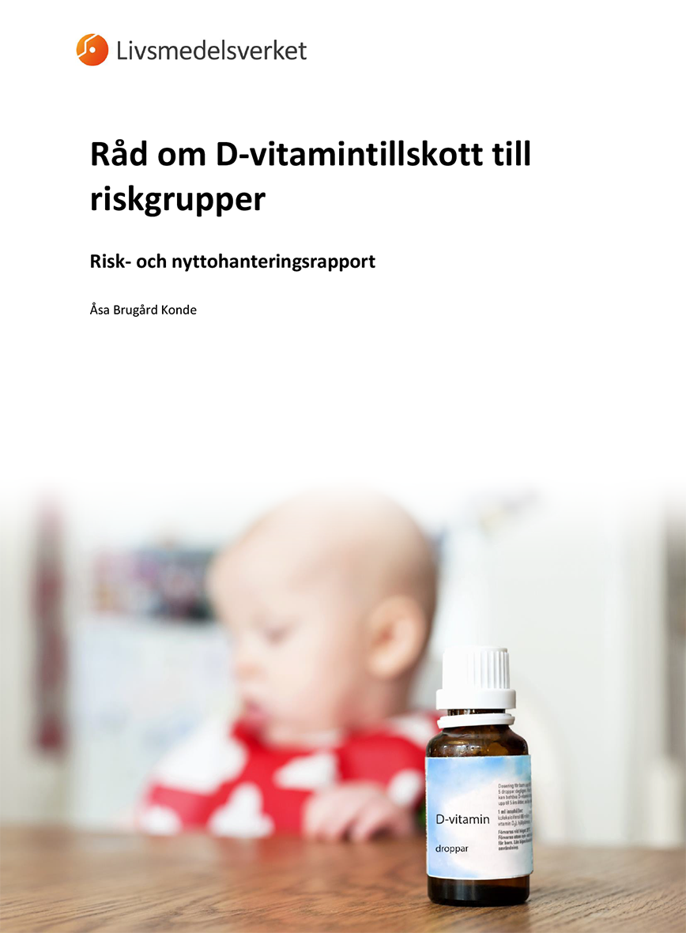
VITAMIN D
Näringsämnen att hålla extra koll på 18
En relativt stor andel av befolkningen får i sig mindre D-vitamin än dagligt rekommenderat intag.
En minskning av intag av fisk, ägg och traditionella mejeriprodukter kan innebära lägre intag.
Vitamin D finns i ägg och fet fisk, berikade traditionella mejeriprodukter och växtbaserade mejeri (även de ekologiska) samt margariner/ matfettsblandningar.
Följa de råd om tillskott enligt Livsmedelsverkets ”Råd till riskgrupper.”
Källa: Livsmedelsverket
Notes:
Anna ska lägga till vilka råd som finns om D-vitamin för de som äter helt växtbaserat (hon tror det är att äta 10 mikrogram/dag)

Slide 19
B12
Näringsämnen att hålla extra koll på 19
B12 riskerar att bli lågt i en kost som till stor del är växtbaserad. Tillskott och/eller berikning krävs i en helt växtbaserad kost och kost som endast innehåller små mängder av animaliska produkter.
Växtbaserade mejerier berikas vanligen med B12 (inte ekologiska).
Hur ska individer som äter stor del växtbaserat och ev. behöver tillskott identifieras?
Tillskott i anpassad dos om dagligt rek. intag (2 µg) finns vanligtvis i multivitamin. Som B vitamin tillskott ofta i höga doser.
Finns B12 tillskott lägre doser?
Notes:
vad gäller för barn? Här behöver en dietistkollega kopplas in - sara ask? Barn har ju inga lager - hur tar man hänsyn till det?

Slide 20
OMEGA 3
Näringsämnen att hålla extra koll på 20
Långkedjade omega 3 fettsyrorna DHA EPA finns i fisk.
Livsmedelsverket rekommenderar inte tillskott av omega 3, i form av till exempel fiskolja. Varierad kost med fisk 2-3 ggr/v varav fet fisk 1 ggn rekommenderas.
För de som inte äter fisk är omega 3 fett från tex rapsolja viktigt. En liten del kan omvandlas till DHA och EPA.
För den som inte äter fet fisk under graviditeten kan algolja (eller fiskolja) som innehåller DHA vara ett alternativ. 200 mg DHA per dag en lagom dos. Algoljan ska då vara fri från jod vilket ska anges på förpackningen.
Foto: Denes Kozma, Unsplash
Källa: Livsmedelsverket

Slide 21
TO BE CONTINUED…..

Slide 22
Tack för visad uppmärksamhet!
Kontakt: hallbartatande@drf.nu
22

